Slide 1
BizTalk en Administración Pública y Sanidad, buena inversión en tiempos de crisis
Oscar Sanz
Gerente de Soluciones para Sector Público
Microsoft Ibérica

Slide 2
Agenda
Ley 11/2007 (LAECSP)
Factura Electrónica
Pacto por la Sanidad

Slide 3
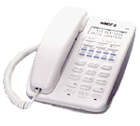
Estrategia para el cumplimiento de la Ley 11/2007
Agente Virtual
TDT
Portal Web
ATM/Kiosco
E-Mail/Chat
Back Office
Teléfono
SISTEMA INTEGRADO, MULTICANAL DE ATENCION AL CIUDADANO
Presencial
CATALOGO UNICO DE SERVICOS
Gestión de Administración Local (ERP)
CRM
Plataforma de Tramitación
Plataforma de Interoperabilidad
Gestión Tributaria y Recaudatoria
Bases de datos Conocimiento
Integración de Departamentos
Integración de Organismos
RRHH y nóminas
Digitalización segura Documentos
Transacciones de Negocio
Contabilidad
Padrón
Registro de E/S
Tramitaciones
Gestor de Expedientes
Marketing Social
Firma Electrónica
Archivo Electrónico
Notificaciones
Infraestructura, Gestión y Operaciones

Slide 4
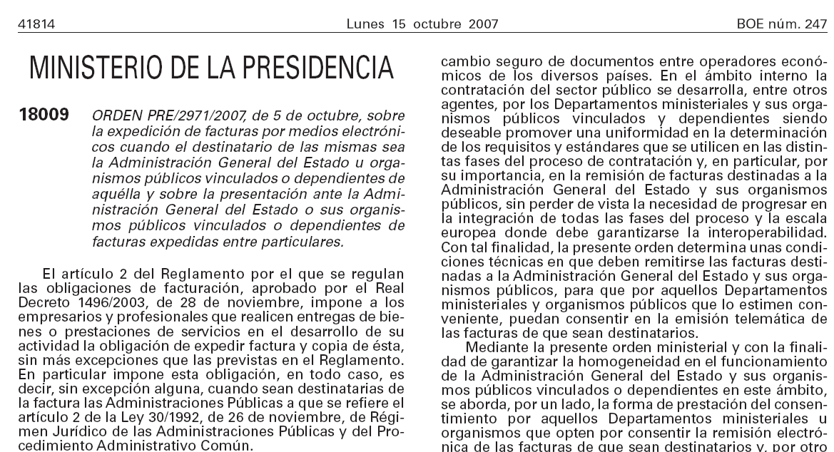
ORDEN PRE/2971/2007 del 5 de Octubre

Slide 5
Arquitectura Plataforma e-Factura
Recepción de Facturas
CRL
OCSP
VA
FTP
Validación de Firma, Esquema y Contable
Transformación
EDITRAN
ERP
Importación Online de Datos
WS
FACTURAE
XML UBL
XML CCI
EDIFACT
SMTP
Proveedores
Recepción
Empleados
Almacén de archivos originales

Slide 6
Equidad en las prestaciones sanitarias para toda la ciudadanía.
Cohesión entre las autonomías.
Calidad.
Innovación.
Seguridad para los pacientes.
Sostenibilidad.

Slide 7
Arquitectura Agente SNS
Ministerio de Sanidad
Receta Electrónica
Población
Agente SNS
Receta Electrónica Adaptador HCE
Ministerio Sanidad
Población
Adaptador HCE
Ministerio Sanidad
Fondo de Cohesión
Adaptador HCE
Ministerio Sanidad
Otros Aplicativos
Adaptador HCE
Ministerio Sanidad
HCE Message Management Services
Receta Electrónica Adaptador HCE
Agente SNS
Población
Adaptador HCE
Agente SNS
Fondo de Cohesión
Adaptador HCE
Agente SNS
Otros Aplicativos
Adaptador HCE
Agente SNS
Receta Electrónica
Población
Fondo de Cohesión
Otros Aplicativos

